Slide 1
Математика
1 клас
Розділ ІV. Задачі
Урок 72
Різницеве порівняння чисел. Задачі

Slide 2
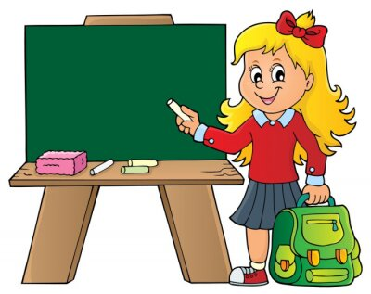
Організація класу
Усім, усім добрий день!
Геть з дороги, наша лінь!
Добрий день!
Хай не заважає працювати
Гарним хлопцям і дівчатам.

Slide 3
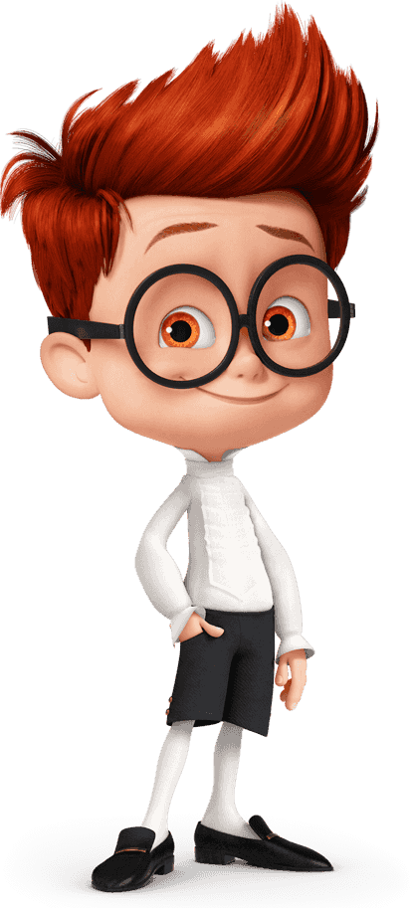
Зменш на 4 кожне число в таблиці.
10 | 5 | 8 | 4 | 7 | 9 | 6
6
1
4
0
3
5
2

Slide 4
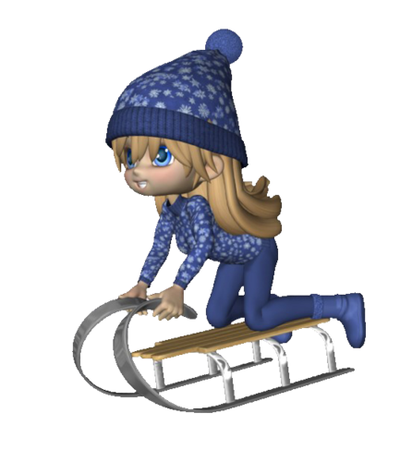
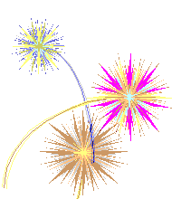
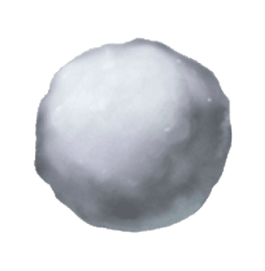
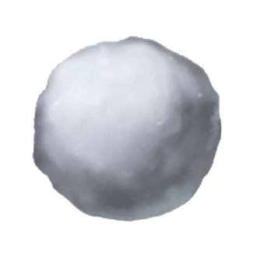
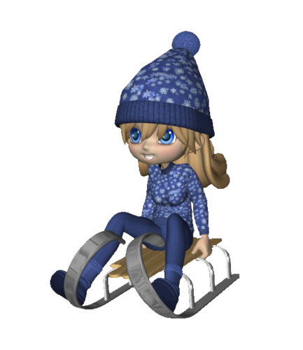
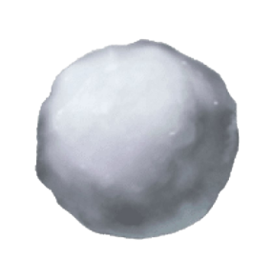
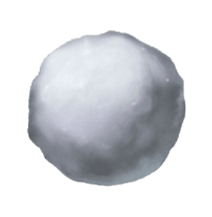
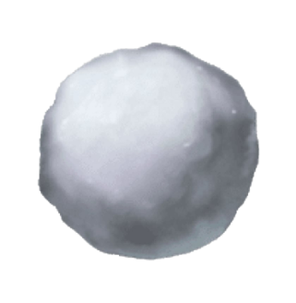
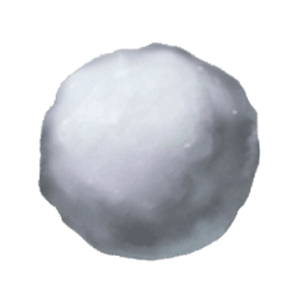
Підготовчі вправи. Гра «Веселі санчата»
0 + 9 =
9
9 – 1 =
8
7 + 2 =
9
9 + 1 =
10
8 – 6 =
2
10 – 6 =
4

Slide 5
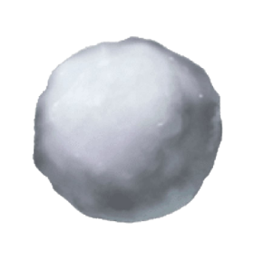
Підготовчі вправи. Гра «Веселі санчата»
10 + 0 =
10
9 – 7 =
2
7 + 3 =
10
12 + 1 =
13
8 – 4 =
4
10 – 5 =
5

Slide 6
Розв'язування задач
У засніженому дворі бавилися 5 хлопчиків і
4 дівчинки.
Скільки всього дітей бавилися у дворі?
Яку дію ти виконаєш? Чому?
( д.)

Slide 7
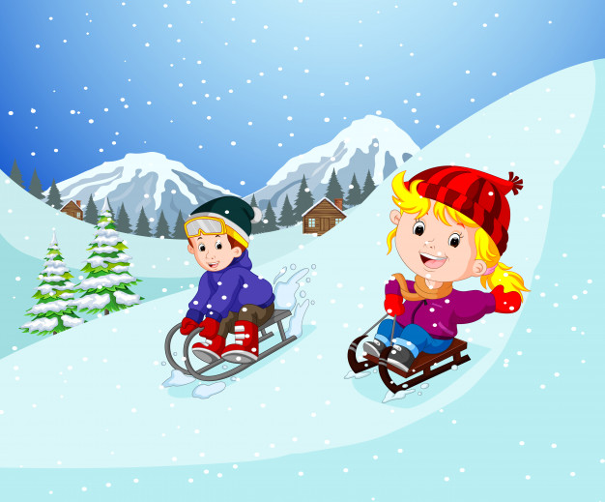
Усне розв'язування задач
9 дітей з'їжджали на санках із згірки.
З'їхало 7 дітей.
Скільком дітям ще залишилося з'їхати?
Яку дію ти виконаєш? Чому?
( д.)

Slide 8
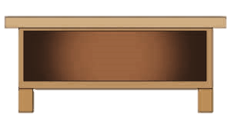
Мотивація навчальної діяльності
Проаналізуйте порівняння. Чим вони схожі? Які є відмінності? Прослухайте задачі.
6 > 4
6 > 4 на 2
На подвір'ї гралося 4 хлопчики та 2 дівчинки. На скільки більше хлопчиків гралося на подвір'ї, ніж дівчаток?
На подвір'ї гралося 4 хлопчики та 2 дівчинки. Скільки всього дітей гралося на подвір'ї?
У якій задачі потрібно порівняти два числа?
Це задачі на різницеве порівняння. З ними ми ознайомимося сьогодні на уроці.

Slide 9
Повідомлення теми та завдань уроку
Сьогодні на уроці ми познайомимось, як дізнатися, на скільки одне число більше чи менше іншого числа,
будемо розв'язувати задачі на різницеве порівняння.

Slide 10
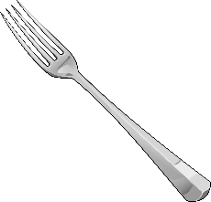
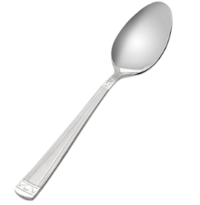
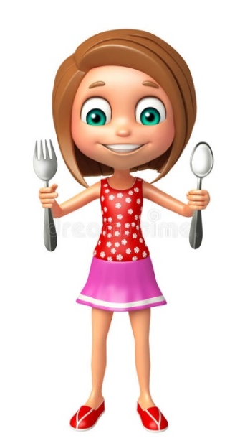
Вивчаю нове
Щоб дізнатися, на скільки одне число більше або менше, ніж інше, треба від більшого числа відняти менше.
6 – 4 = 2
Без пари залишилося 2 виделки. Це означає, що виделок — на 2 більше, ніж ложок, а ложок — на 2 менше, ніж виделок. Якою дією дізнаємося на скільки одне число більше або менше іншого?
Катруся взяла 6 виделок та 4 ложки й розклала їх парами.
1) На скільки більше виделок, ніж ложок?
2) На скільки менше ложок, ніж виделок?
Підручник.
Сторінка
63

Slide 11
Яке число в кожній парі чисел більше?
На скільки більше?
9 4 на …
>
5
10 1 на …
>
9
3 8 на …
<
5
9 – 4 = 5
10 – 1 = 9
8 – 3 = 5
5 0 на …
<
>
3
5
6 9 на …
<
5 – 0 = 5
9 – 6 = 3
Підручник.
Сторінка
63

Slide 12
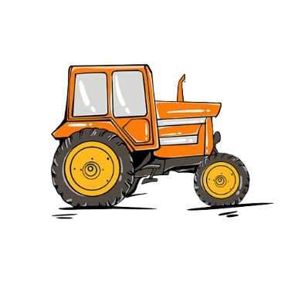
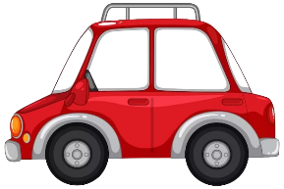
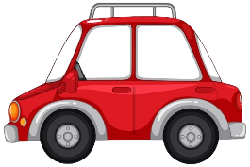
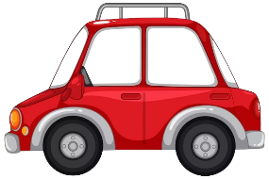
Розв’язую задачу
У Романа 6 іграшкових машинок і 3 трактори.
На скільки більше іграшкових машинок, ніж тракторів, у Романа?
6 – 3 = 3 (м.)
Відповідь: на 3 м. більше.
Підручник.
Сторінка
64

Slide 13
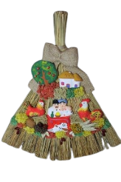
Розв’язую задачу
Туристи купили в сувенірній крамниці 5 оберегів і 8 магнітів.
?
На скільки менше оберегів, ніж магнітів, придбали туристи?
Дужка зі стрілками позначає вимогу визначити, на скільки одне число більше/менше за інше.
8 – 5 = 3 (об.)
Відповідь: на 3 оберега менше.
Підручник.
Сторінка
64

Slide 14
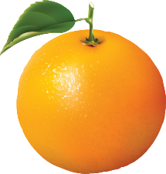
Розв’язую задачу
Яких фруктів менше? На скільки менше?
10 – 7 = 3 (ап.)
Підручник.
Сторінка
64

Slide 15
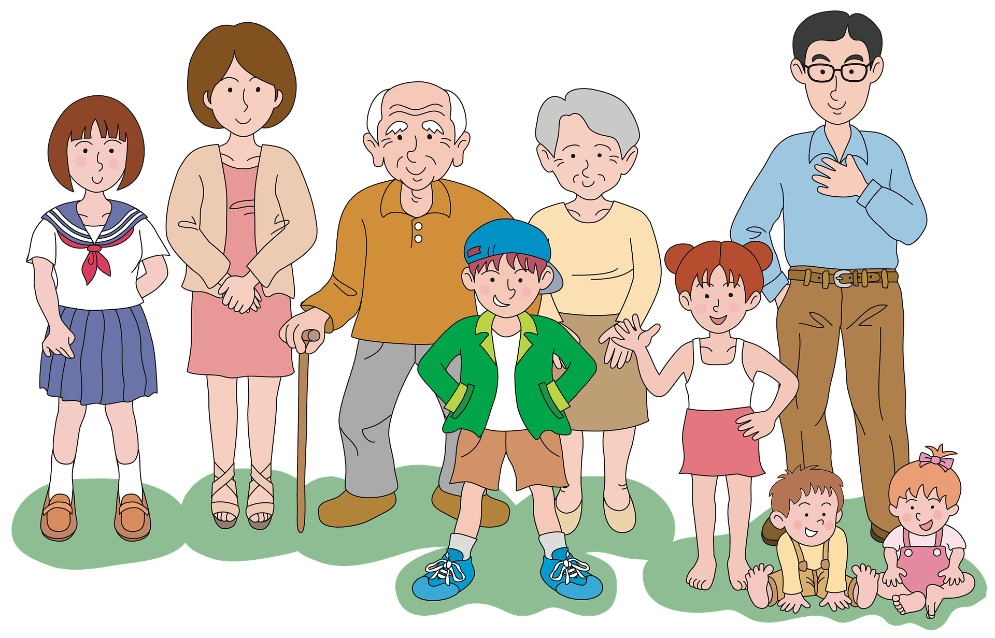
Робота в зошиті
Кого більше: дітей чи дорослих?
На скільки осіб більше?
Дітей: осіб.
Дорослих: осіб.
Сторінка
1
№ 1
(ос.)
Відповідь: на особи.

Slide 16
Робота в зошиті
Яка смужка довша?
На скільки сантиметрів довша?
Відповідь: на см.
Сторінка
1
№ 2

Slide 17
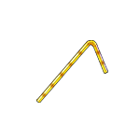
Робота в зошиті
Чого більше склянок чи трубочок?
На скільки більше?
Сторінка
1
№ 3

Slide 18
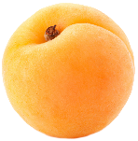
Розшифровка та розгадування прикладів
+
=
3
1
+
=
9
2
3
+
=
5
4
+
=
10
6
+
=
7
8

Slide 19
Пригадуємо геометричні фігури
–
1
–
4
–
6
–
7
–
2
–
2
З яких фігур створені малюнки?
Полічи трикутники та круги на кожному малюнку.
Підручник.
Сторінка
63

Slide 20
Online завдання
Відскануй QR-код або натисни жовтий круг!

Slide 21
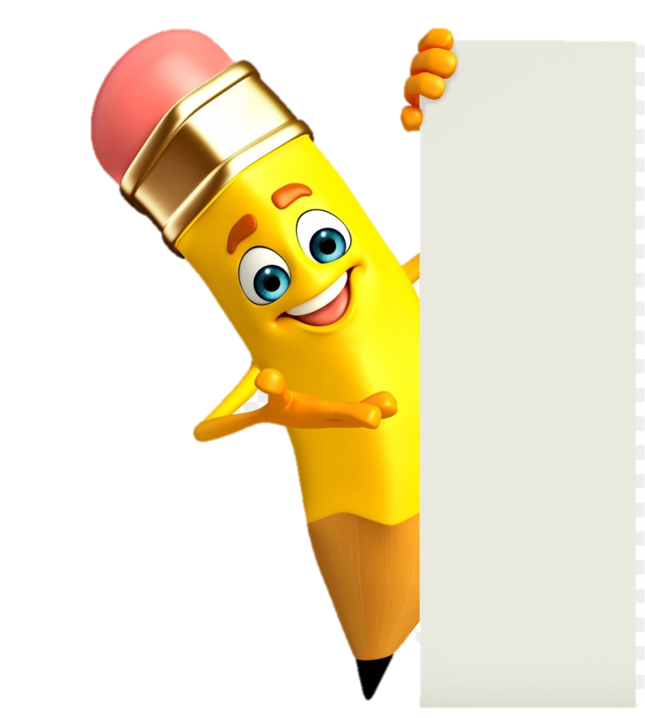
Рефлексія. Вправа «Незакінчене речення»
На уроці я дізнався (лася)…
Мене найбільш зацікавило…
Було складно…
Вдома я розкажу про…

